Slide 1
Trousse d’évaluation du rendement des directeurs généraux
Une ressource gratuite qui profite à toutes les municipalités canadiennes

Slide 2
Ordre du jour
Qui sommes-nous?
Les évaluations du rendement
Les résultats du sondage
L’élaboration d’un processus
Que contient la trousse d’outils?
Où puis-je l’obtenir?

Slide 3
Qui sommes-nous?
Notes:
Nous sommes l’Association canadienne des administrateurs municipaux (ACAM).
Une organisation nationale à but non lucratif qui s’emploie à rassembler les administrateurs municipaux (directeurs généraux et autres cadres supérieurs).
Environ 570 membres venant de toutes les provinces et des territoires.
Ils représentent collectivement plus de 70 % de la population nationale.
L’ACAM entretient une étroite relation de travail avec la Fédération canadienne des municipalités (FCM).

Slide 4
Les évaluations du rendement
Une évaluation du rendement :
établit des buts et des attentes pour les employés,
constitue le fondement même d’un système de gestion du rendement.
Le conseil d’administration (en tant qu’employeur) est tenu de fournir au CAO une évaluation annuelle.
Notes:
Alors qu’est-ce qu’une évaluation du rendement?
Vous savez probablement que l’établissement de buts et d’attentes pour les employés est le fondement même d’un système de gestion du rendement.
Ces buts et attentes sont :
établis une fois par année;
servent de cadre aux plans de travail faits pour remplir les attentes;
forment la base des examens ou du genre de bilan qui vise à mesurer les résultats, constater les réalisations et cibler les éléments à améliorer.
En 2013, un sondage global de Mercer* a révélé que, même si 95 % des répondants établissent des buts et 94 % font un examen annuel, plus de 51 % d’entre eux disent que leur processus de planification doit être revu.
Il faut ajouter à cela que le processus d’évaluation du DG par un élu est assez particulier.
À la différence du processus traditionnel entre un superviseur et son employé, le DG a en fait plusieurs « superviseurs » qui évaluent son rendement, bien que l’orientation en soit dictée par une seule source, le conseil municipal.
*Une firme internationale du domaine des ressources humaines

Slide 5
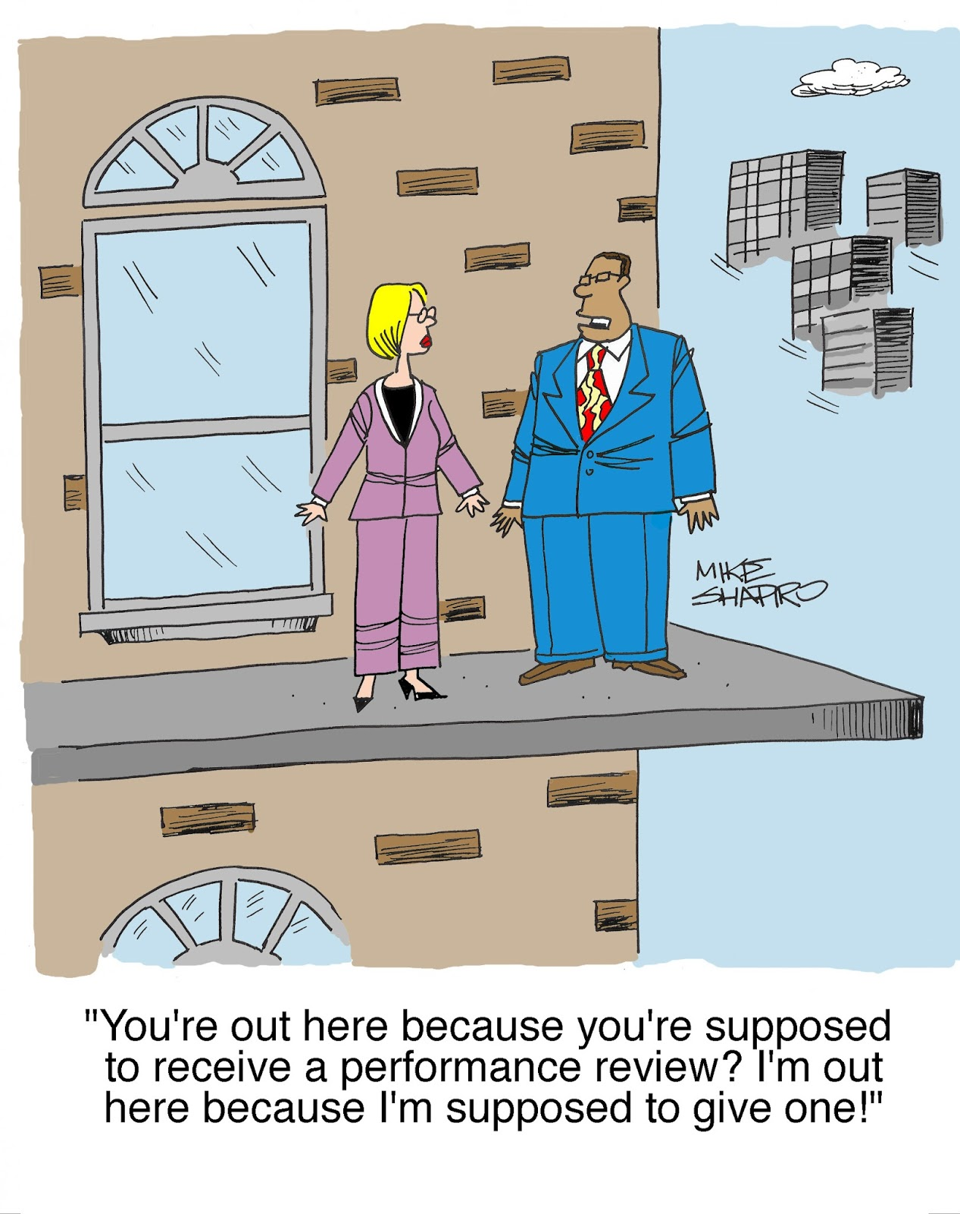
« Êtes-vous ici parce que vous êtes censée avoir une évaluation du rendement? Moi, je suis ici parce que je dois en faire une. »
Notes:
Comme je le disais, je suis ici aujourd’hui pour vous parler de la Trousse d’évaluation du rendement des directeurs généraux (DG) de l’ACAM, un système d’évaluation en trois étapes.
Pourquoi une Trousse d’évaluation du rendement?
Depuis longtemps, les membres de l’ACAM s’inquiètent à propos des évaluations du rendement des directeurs généraux.
Et cette caricature résume assez bien pourquoi…
Le processus peut être décourageant ou insatisfaisant pour les parties.

Slide 6
Les résultats du sondage
Le sondage a été mené à l’automne.
Une majorité avait déjà participé à un processus d’évaluation du rendement.
Beaucoup moins se sentaient bien préparés à un tel processus ou trouvaient que les conclusions correspondaient aux résultats réels.
Les deux parties ont exprimé en grande majorité le besoin d’un processus commun d’évaluation du rendement.
Notes:
Pour répondre aux inquiétudes de ses membres, l’ACAM a mené un sondage volontaire sur le sujet à l’automne 2014.
Et a commencé par ses membres : 82 réponses reçues (20 %).
Ensuite, conjointement avec la Fédération canadienne des municipalités, nous avons sondé les élus : 106 réponses reçues.
Les pourcentages sont indiqués dans la diapo, mais les résultats peuvent se résumer comme suit :
Même si une majorité de DG et d’élus disaient participer à un processus d’évaluation du rendement, beaucoup moins ont répondu qu’ils se sentaient préparés à ce processus ou que les conclusions correspondaient aux résultats réels.
Les deux parties ont surtout exprimé le besoin d’un système commun d’évaluation du rendement
Statistiques :
C’est en tenant compte de ce fait que l’ACAM a effectué un sondage sur le sujet en 2014, d’abord auprès des DG membres, puis auprès des élus. Quoiqu’une majorité de DG et d’élus disaient participer à un processus d’évaluation du rendement (89 % et 79 % respectivement), beaucoup moins ont répondu qu’ils se sentaient préparés pour ce processus ou que les conclusions reflétaient les résultats réels.
À peine un peu plus des deux tiers (67%) des réponses des élus ont indiqué qu’ils utilisaient un processus d’évaluation formel, mais moins de la moitié d’entre eux suivaient le processus en entier. Un total de 69 % des élus ont dit utiliser le processus pour établir des buts et objectifs, alors que 44 % avaient une évaluation type qu’ils trouvaient utile et 43 % disait se sentir bien préparés à l’évaluation.
Un grand nombre de DG ont mentionné que les évaluations du rendement servaient à déterminer les domaines qui nécessitaient une amélioration (95 %) et à obtenir des commentaires positifs (87 %); 69 % d’entre eux ont précisé que le processus servait à établir des buts et objectifs – le même pourcentage que chez les élus. Seulement 30 % des DG pensaient qu’ils étaient évalués d’après leur rendement réel. Les deux parties ont exprimé en très grande majorité le besoin d’un système d’évaluation du rendement qui leur profiterait à tous.

Slide 7
L’élaboration du processus d’évaluation
Possibilité d’être utile aux membres de l’ACAM et d’améliorer la relation directeur général − représentants élus
Recherche sur les meilleures pratiques en 2014
Élaboration d’une trousse d’outils pour l’évaluation du rendement des DG
Projet pilote par des membres en 2015-2016; lancement pour tous les membres en 2016
Disposition à partager gratuitement avec les municipalités
Notes:
À partir du sondage, l’ACAM a vu une possibilité d’élaborer un processus d’évaluation dont profiteraient autant les DG que les élus.
Il aurait pour effet :
d’apporter une valeur pour nos membres;
d’améliorer la relation entre le DG et les élus.
Une recherche sur les meilleures pratiques a été menée en 2015. Elle consistait à approfondir le travail avec les membres de l’ACAM et avec :
des experts du secteur public et des ressources humaines;
l’ICMA (International City/County Managers Association).
Divers documents types, règlements, politiques et procédures ont été recueillis.
Ils ont été examinés et compilés. Le résultat a été la Trousse d’évaluation du rendement du DG.
Elle a fait l’objet d’un projet pilote auprès de quinze membres de l’ACAM en 2015-2016.
Elle a été lancée pour tous les membres en 2016.
Nous voulons maintenant la partager gratuitement avec toutes les municipalités du Canada.

Slide 8
Que contient la trousse d’outils?
« Au cours des négociations sur mon récent contrat de travail, j'ai inclus la trousse à outils d'évaluation de la CAMA en tant qu'étape obligatoire dans l'évaluation de ma performance annuelle. Mon maire et conseiller de l'équipe de négociation venait de rentrer de la FCM et avait lu la brochure de l'ACAM, de l'outil en fonction des informations fournies dans le document? «
- Manitoba directeur général
Notes:
Alors, que contient la trousse d’outils?
C’est un processus en trois étapes.
Le résultat se présente sous forme d’une trousse d’outils facile à consulter qui permet de choisir les étapes et qui peut être adaptée pour appuyer une procédure d’évaluation existante.
Elle part des étapes d’un processus comportant des éléments fondamentaux et des compétences de base. En ce sens, elle aide :
à établir des buts clairs pour la réussite de la municipalité;
à orienter et appuyer le processus d’évaluation;
à favoriser un dialogue franc entre le directeur général et les conseillers.
Comme nous le disions, elle sera offerte gratuitement aux municipalité membres de l’ACAM et à toutes les autres.
Voici maintenant un bref aperçu du processus en trois étapes.

Slide 9
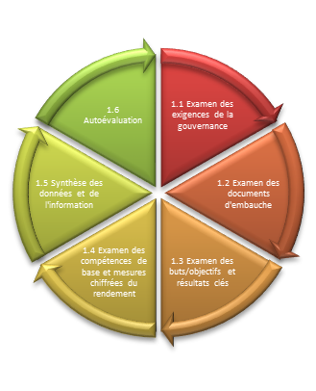
1 – Volet du directeur général
Notes:
Étape 1 : Création de l’aide-mémoire du DG pour l’évaluation du rendement
Ce que fait le DG :
Examen des exigences de la gouvernance
Examen des documents d’embauche
Examen des buts/objectifs et résultats clés
Examen des compétences de base et mesures chiffrées du rendement
Synthèse des données et de l’info
Autoévaluation

Slide 10
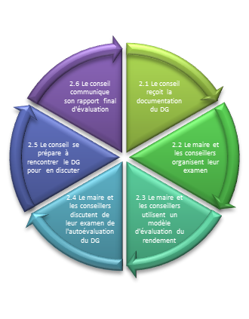
2 – Volet du maire et des conseillers
Notes:
Étape 2
La création du rapport final d’évaluation du rendement
Le conseil reçoit la documentation du DG.
Le maire et les conseillers organisent leur examen.
Le maire et les conseillers utilisent un modèle d’évaluation du rendement.
Le maire et les conseillers discutent de leur examen de l’autoévaluation du DG.
Le conseil se prépare à rencontrer le DG pour en discuter.
Rapport final d’évaluation du rendement.

Slide 11
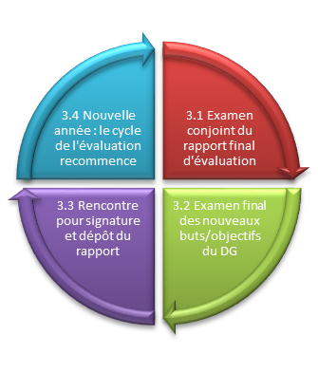
3 – Discussion et examen final
Notes:
Étape 3
Le DG, le maire et les conseillers se rencontrent pour discuter du rapport d’évaluation du rendement
Examen conjoint du rapport final d’évaluation
Examen final des nouveaux buts/objectifs du DG
Rencontre pour signature et dépôt du rapport
Nouvelle année : le cycle de l’évaluation recommence

Slide 12
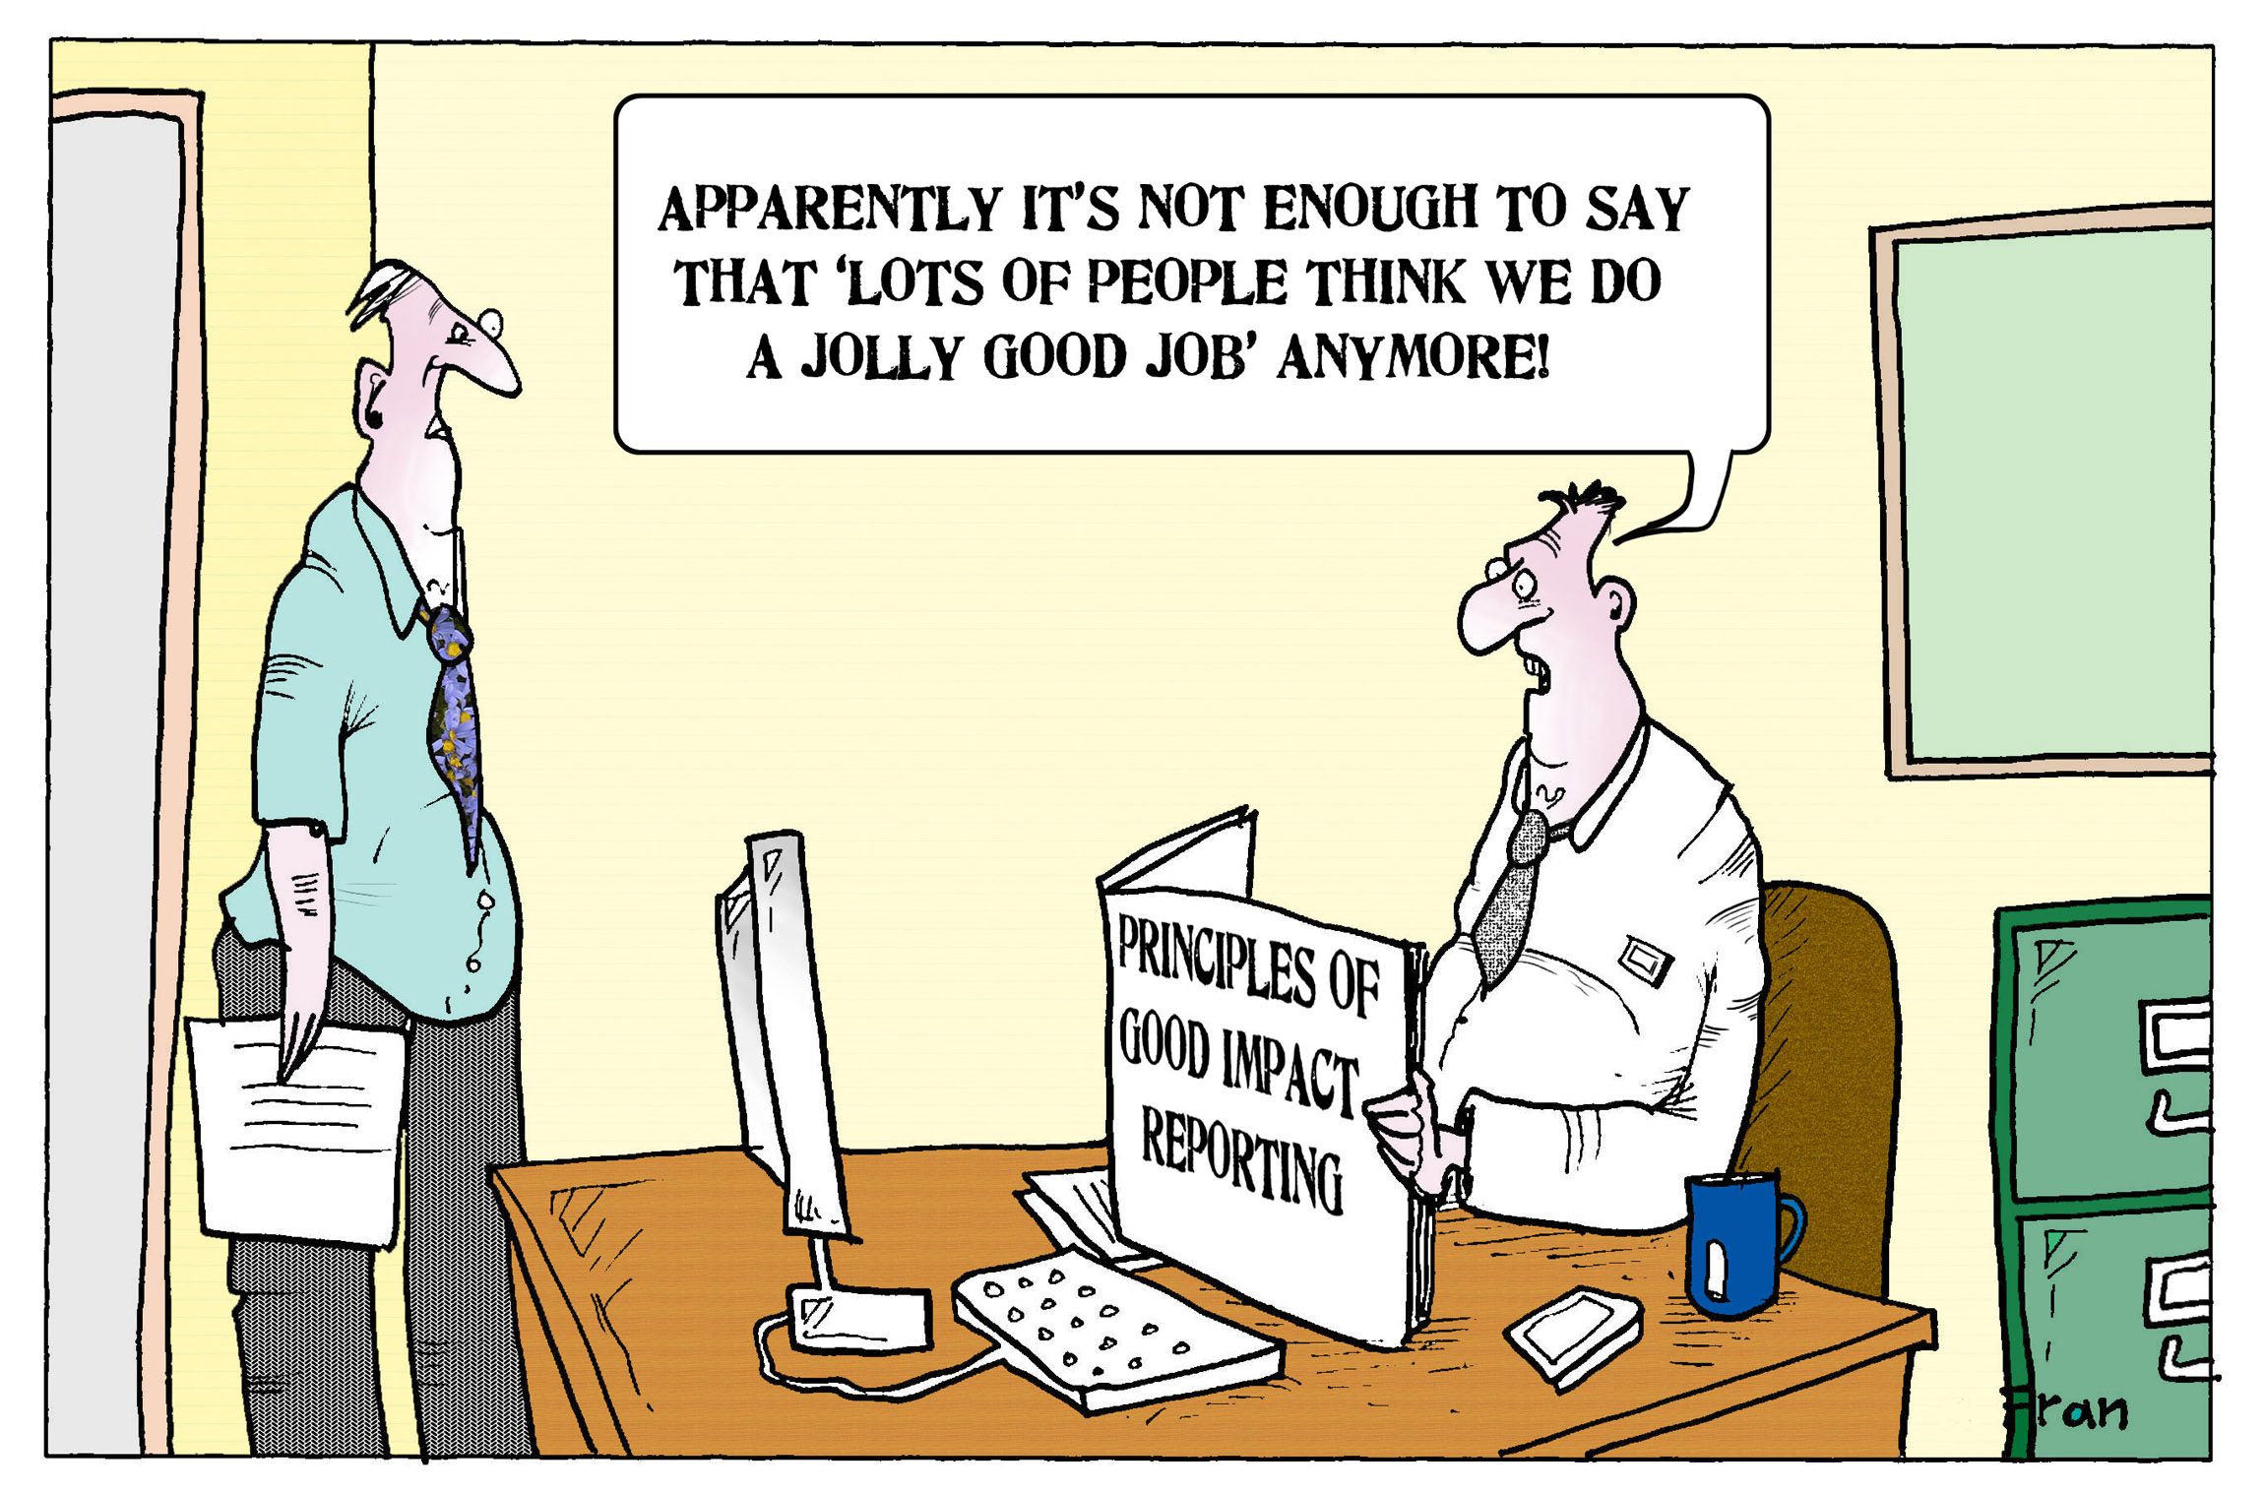
Apparemment, on ne peut pas juste dire
« beaucoup de gens pensent qu’on fait un super bon travail ».
Notes:
Comme le dit la caricature, un bon système de gestion du rendement ne peut pas se contenter de dire « Je pense que vous faites du bon travail. »
Pour être juste envers toutes les parties, il vaut mieux utiliser un processus d’évaluation formel.
Comme nous le disions plus tôt, nos membres se sont inquiétés pendant longtemps des évaluations du rendement des directeurs généraux.
L’ACAM a mené un sondage auprès des DG et des élus pour savoir ce qui se passait vraiment.
Une grande majorité des DG et des élus ont mentionné le besoin d’avoir un système commun d’évaluation du rendement.
L’ACAM a vu une possibilité. Elle a fait de la recherche sur les meilleures pratiques et a mis à l’essai une trousse d’outils pour améliorer la relation DG-conseil et aider les élus à atteindre leurs objectifs stratégiques.
L’Association canadienne des administrateurs municipaux (ACAM) a présenté un système en trois étapes conçu pour évaluer le rendement des directeurs généraux. Elle pense maintenant que ce système peut être utile à la plupart des municipalités du pays.
Il est offert gratuitement à toutes les municipalités, qu’elles soient membres ou non.

Slide 13
Où puis-je obtenir la trousse?
http://www.camacam.ca/fr/about/ressources/l%E2%80%99%C3%A9valuation-rendement
1-866-771-2262
admin@camacam.ca
Des questions?

